Slide 1
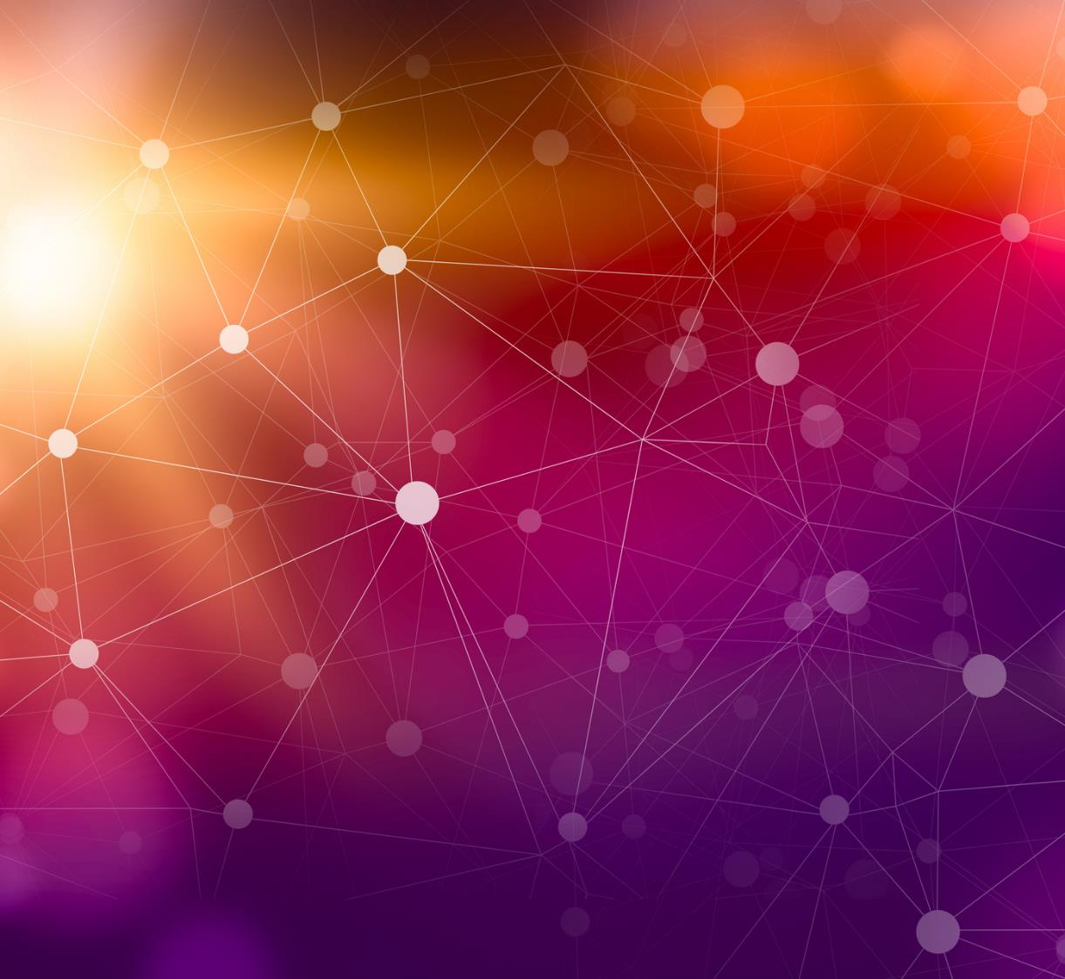
Fundamentos de Física Eléctrica
Facilitador: Melquicedec Pérez

Slide 2
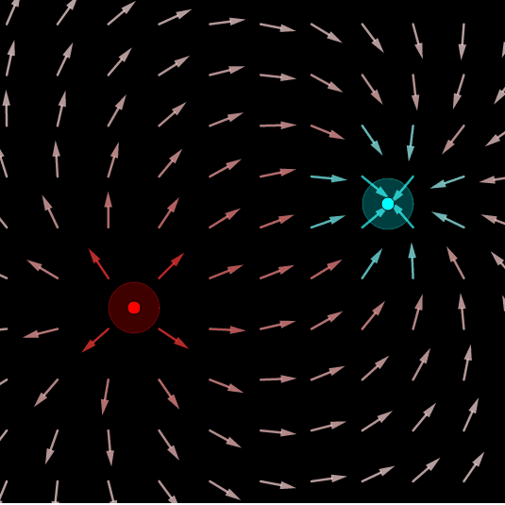
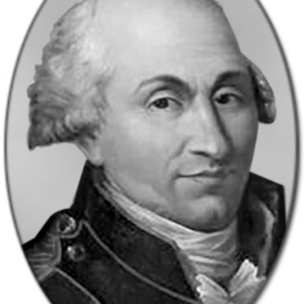
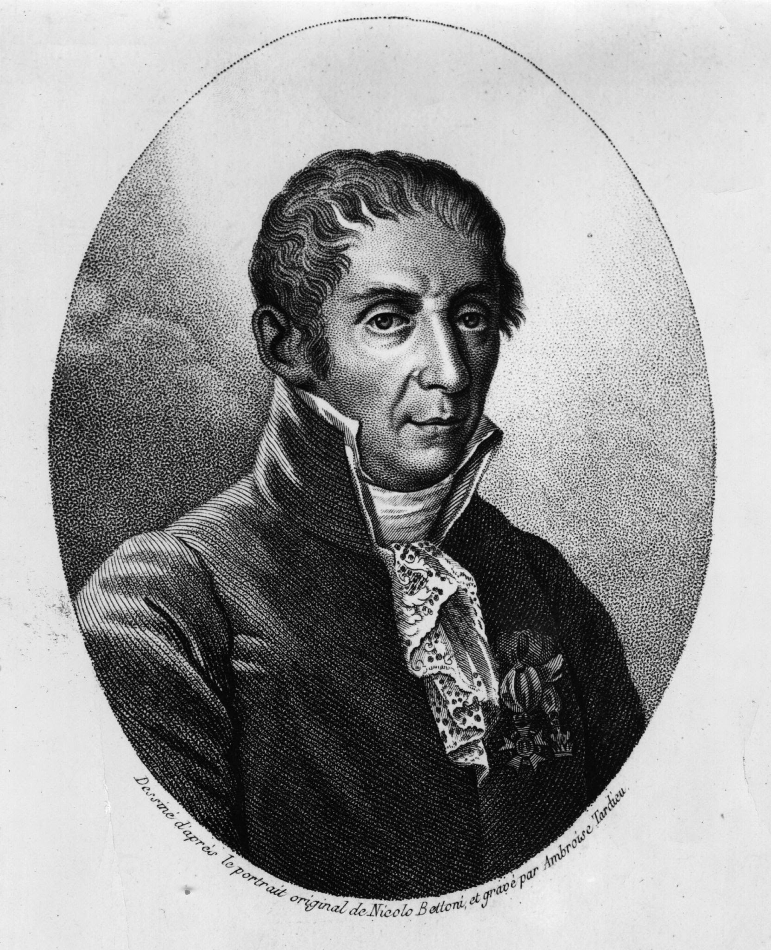
Tema I: Campo Eléctrico
Historia de la Electricidad: Los experimentos de Tales de Mileto
Carga Eléctrica y sus propiedades
Ley de Coulomb y la contribución de Charles Augustin de Coulomb
Campos Eléctricos y los aportes de Alessandro Volta
Líneas de Campo Eléctrico
Ejemplos.
Charles Augustin Coulomb
Alessandro Volta

Slide 3
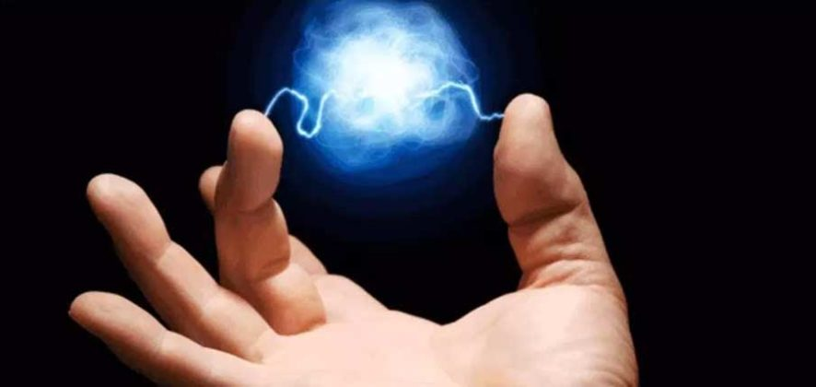
Historia de la Electricidad: Los experimentos de Tales de Mileto

Slide 4
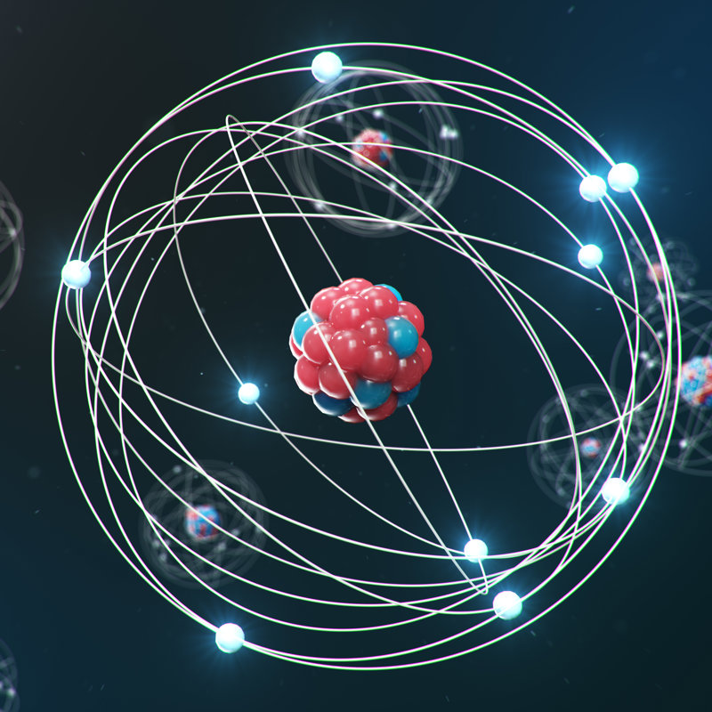
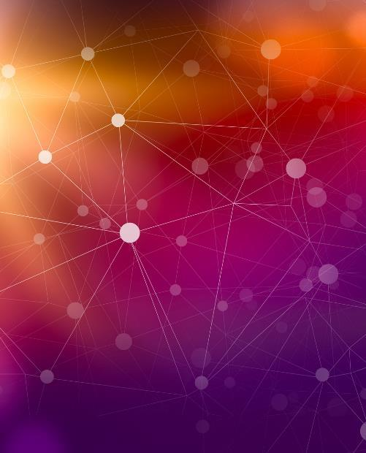
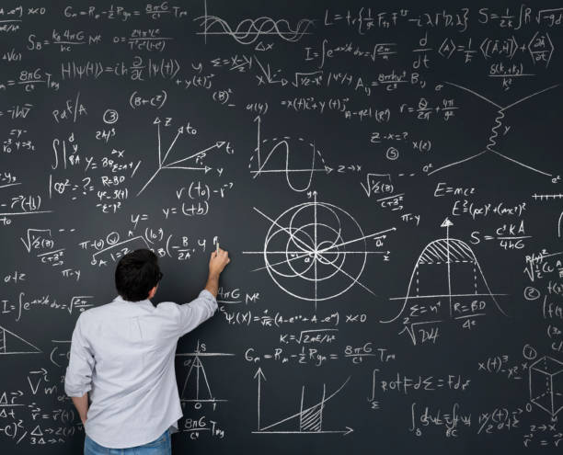
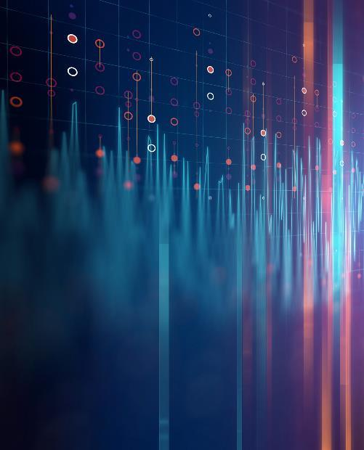
¿Qué es la electricidad?
La electricidad es una manifestación de la energía resultante de la interacción de partículas subatómicas, como electrones y protones, que llevan una carga eléctrica. Esta interacción se rige por las leyes de la electrostática y la electrodinámica, y se manifiesta a través de fenómenos como la atracción y repulsión de cargas eléctricas, la generación de campos eléctricos y magnéticos, y la capacidad de realizar trabajo cuando se movilizan cargas eléctricas en un circuito eléctrico.

Slide 5
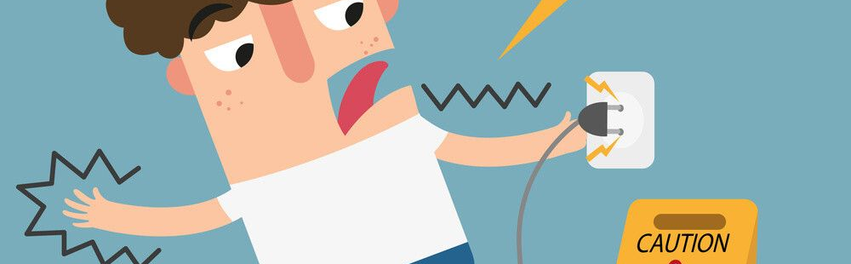
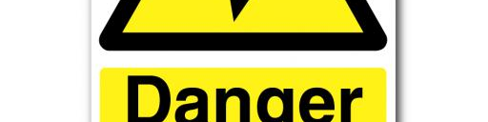
¿Cuál ha sido su experiencia con la electricidad?

Slide 6
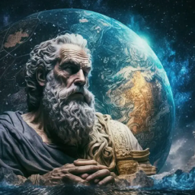
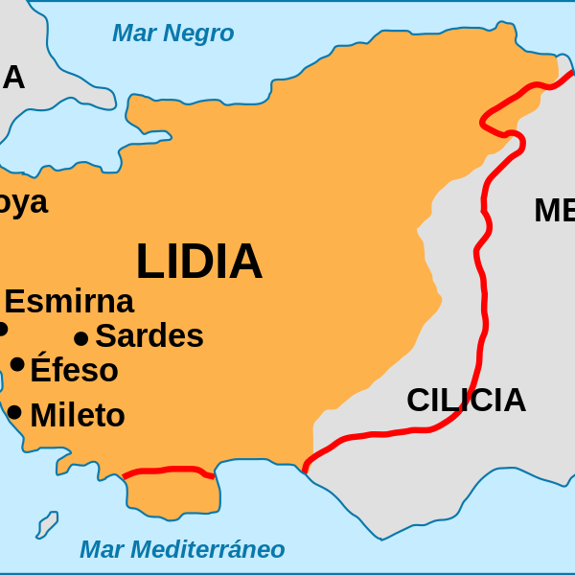
El Origen
Tales de Mileto.

Slide 7
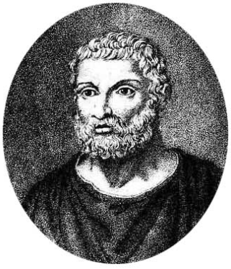
Tales de Mileto
(Mileto, actual Turquía, 624 a.C. - 548 a.C.) Filósofo y matemático griego. Iniciador de la escuela de Mileto, la primera de las escuelas filosóficas de la antigua Grecia es considerado el primer filósofo por su aspiración a establecer una explicación racional de los fenómenos de la naturaleza, trascendiendo el tradicional enfoque mitológico que había caracterizado la cultura griega arcaica. Tales fue el primero que sostuvo la existencia de un arjé, es decir, de un principio constitutivo y originario común a todas las cosas, que identificó con el agua; inauguró con ello un tema recurrente en la filosofía presocrática y de vastas implicaciones en la tradición filosófica occidental.

Slide 8
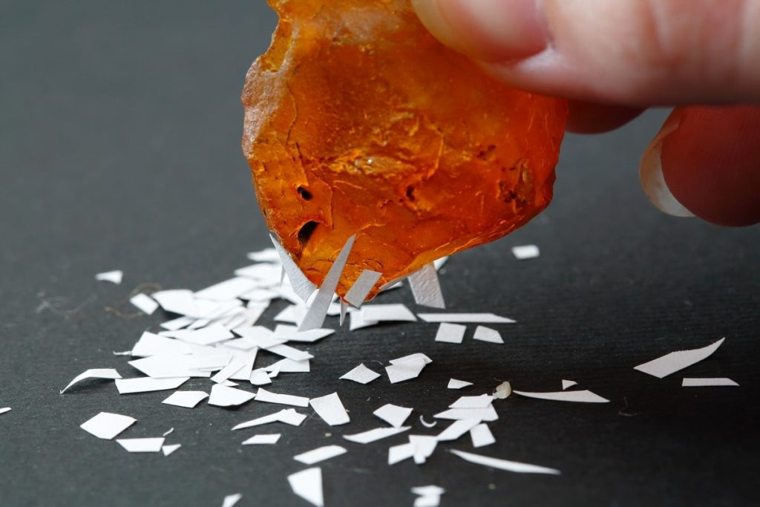
EL experimento de Tales
En una época tan remota como 600 A.C., los griegos de la antigüedad descubrieron que cuando frotaban ámbar contra lana, el ámbar atraía otros objetos. En la actualidad decimos que con ese frotamiento el ámbar adquiere una carga eléctrica neta o que se carga. La palabra “eléctrico” se deriva del vocablo griego elektron, que signiﬁca ámbar. Cuando al caminar una persona frota sus zapatos sobre una alfombra de nailon, se carga eléctricamente; también carga un peine si lo pasa por su cabello seco.

Slide 9
Aportaciones de Tales
Un experimento de Tales de Mileto muy conocido está unido a algo imprescindible hoy en día: la electricidad. Tales frotó una piedra de ámbar con una piel de animal y advirtió que la piedra podía atraer plumas, paja seca y partículas de su ropa. A esto lo llamó “elektron”, denominación griega relativa al ámbar.
Sin embargo, el filósofo Mileto no llegó a entrever que esto sucedía por la distribución de cargas eléctricas, pero sí consideró que el poder de atracción estaba en la piedra. Lo anterior fue la base para que, mucho tiempo después, el médico inglés y filósofo William Gilbert denominara lo que actualmente conocemos como electricidad.
Otro de los inventos de Tales de Mileto fue el magnetismo. Resulta que Tales también frotó hierro con un mineral llamado magnetita, el cual tiene la capacidad de atraer metales. Entonces con este experimento, supo que el hierro era capaz de atraer objetos de igual forma, adquiriendo las características del mineral.
No obstante, el experimento de Tales de Mileto no pudo explicar del todo la razón de este fenómeno, pues él pensaba que los elementos tenían alma o vida (lo cual es llamado concepción animista del universo), pero sus análisis lograron darle al menos un nombre: magnetismo.

Slide 10
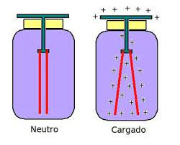
El experimento: Construye un electroscopio
Los electroscopios se utilizan en experimentos y demostraciones educativas para ilustrar conceptos relacionados con la electricidad estática y la electrostática. También se han utilizado históricamente para determinar la polaridad y la magnitud de las cargas eléctricas. Aunque los electroscopios son dispositivos simples, son herramientas útiles para comprender y estudiar fenómenos eléctricos básicos.

Slide 11
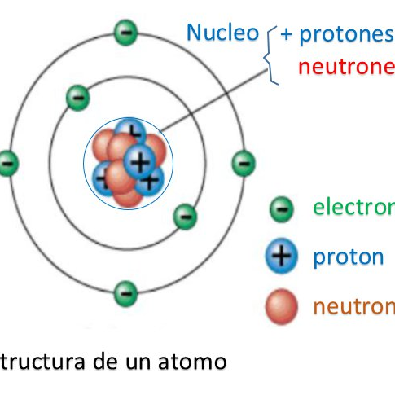
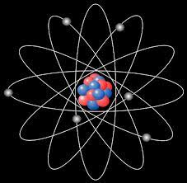
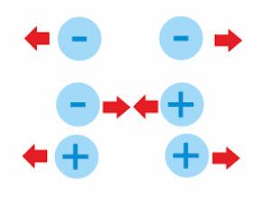
Carga Eléctrica Y Sus Propiedades
La carga eléctrica es una propiedad física propia de algunas partículas subatómicas que se manifiesta mediante fuerzas de atracción y repulsión entre ellas.

Slide 12
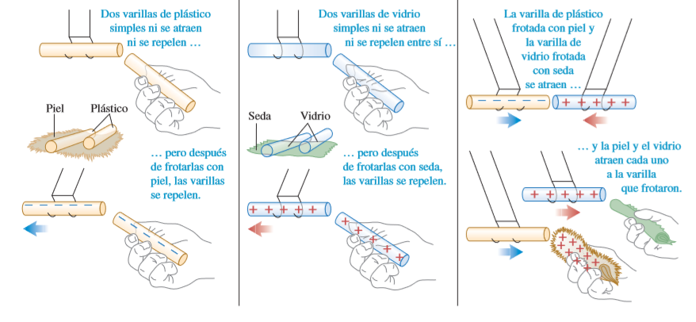
Atracción y Repulsión de Cargas
Benjamín Franklin (1706-1790) sugirió llamar a esas dos clases de carga negativa y positiva, respectivamente, y tales nombres aún se utilizan.

Slide 13
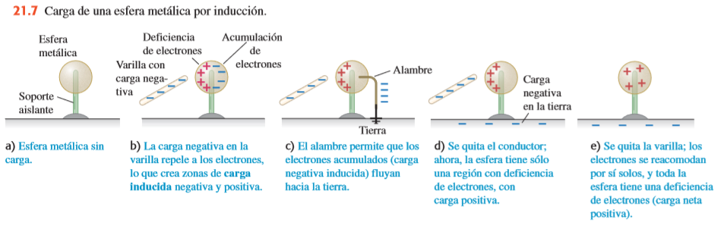
Carga por inducción

Slide 14
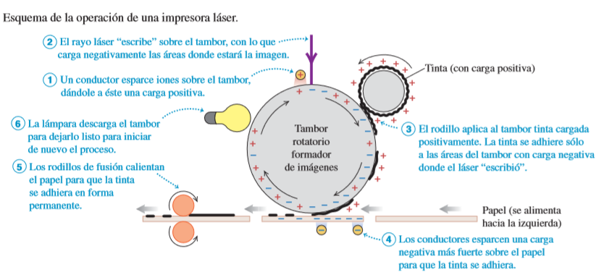
Aplicación de la ley de atracción y repulsión

Slide 15
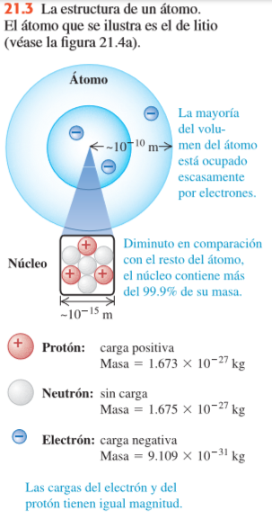

Carga Eléctrica y Estructura De la Materia
La estructura de los átomos se describe en términos de tres partículas: el electrón, con carga negativa; el protón, cuya carga es positiva; y el neutrón, sin carga.

Slide 16
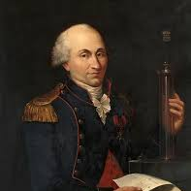
Charles Augustine Coulomb 1736 - 1806
( Nacido el 14 de junio de 1736 en Angouleme , Francia; fallecido el 23 de agosto de 1806 en París, físico francés mejor conocido por la formulación de Ley de Coulomb, que establece que: la fuerza entre dos cargas eléctricas es proporcional al producto de las cargas e inversamente proporcional al cuadrado de la distancia entre ellas.
Coulomb desarrolló su ley como consecuencia de su intento de investigar la ley de repulsiones eléctricas según lo declarado por Joseph Priestley de Inglaterra. Con este fin, inventó un aparato sensible que incluía una balanza de torsión para medir las fuerzas eléctricas involucradas en la ley de Priestley y publicó sus hallazgos en 1785-1789. También estableció la ley del cuadrado inverso de atracción y repulsión de polos magnéticos iguales y diferentes, que se convirtió en la base de la teoría matemática de las fuerzas magnéticas desarrollada por Simeón Denis Poisson. Además, investigó sobre la fricción de la maquinaria, sobre los molinos de viento y sobre la elasticidad del metal y las fibras de seda. El culombio (C) , una unidad de carga eléctrica recibió su nombre en su honor.

Slide 17
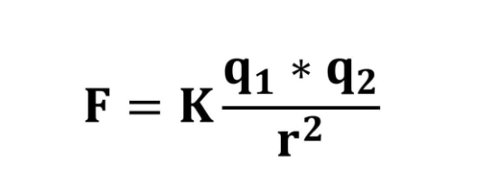
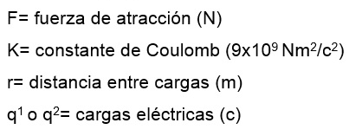
La ley de Coulomb
“La magnitud de la fuerza eléctrica entre dos cargas puntuales en reposo es directamente proporcional al producto de las cargas, e inversamente proporcional al cuadrado de la distancia que las separa.”
Todas las unidades aquí se miden en el Sistema Internacional de Unidades (SI)

Slide 18


Forma alternativa de La ley de Coulomb

Slide 19
Nota importante
La ley de Coulomb es válida solo en condiciones estacionarias, es decir:
Cuando no hay movimiento de las cargas o, como aproximación cuando el movimiento se realiza a velocidades bajas y en trayectorias rectilíneas uniformes. Es por ello que es llamada fuerza electrostática.

Slide 20
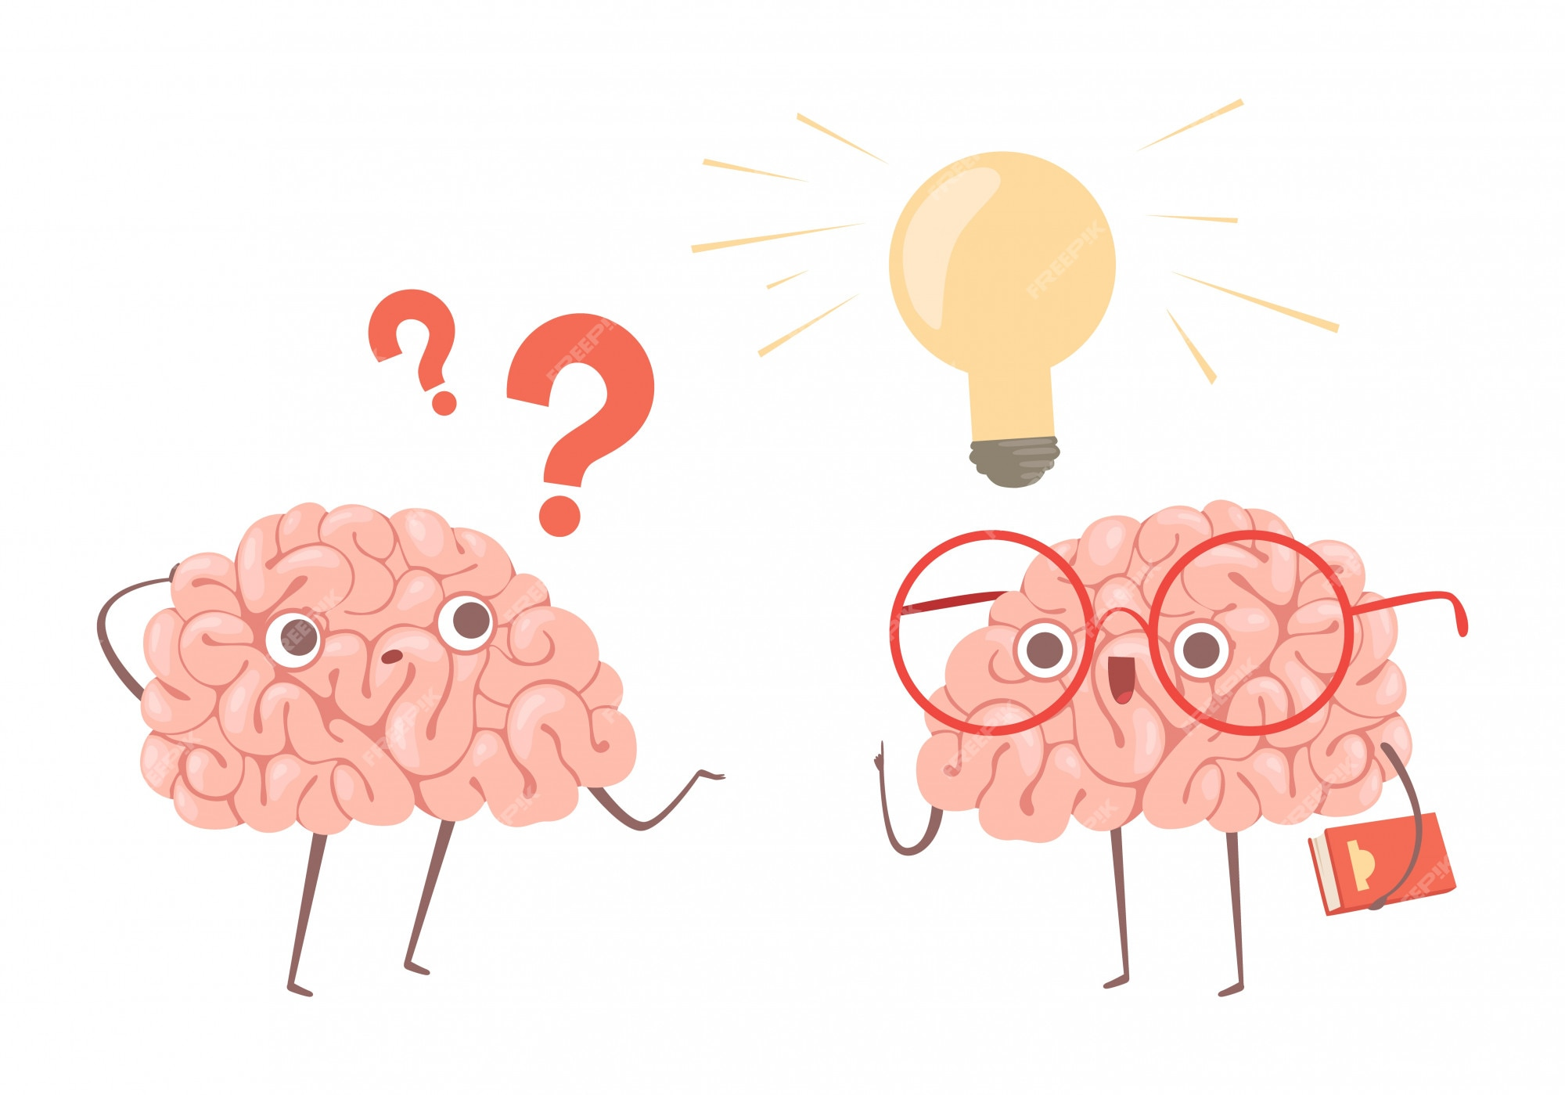
Pasos para resolver problemas
IDENTIFICAR
PLANTEAR
EJECUTAR
EVALUAR

Slide 21
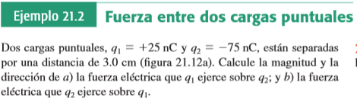

Ejemplo 1: Fuerza entre dos cargas puntuales

Slide 22

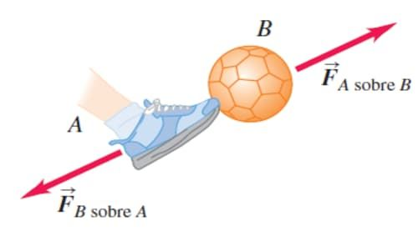
Ejemplo 1: Fuerza entre dos cargas puntuales
Tercera Ley de Newton o principio de acción y reacción.
Esta ley plantea que toda acción genera una reacción de igual intensidad, pero en sentido opuesto . Es decir, siempre que un objeto ejerza una fuerza sobre otro, este último devolverá una fuerza de igual magnitud, pero en sentido opuesto al primero.

Slide 23
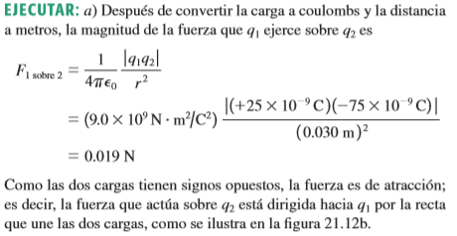
Ejemplo 1: Fuerza entre dos cargas puntuales

Slide 24
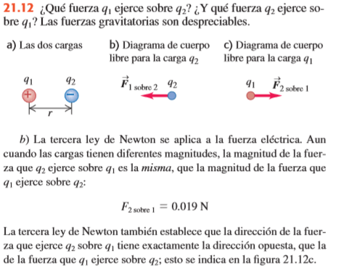
Ejemplo 1: Fuerza entre dos cargas puntuales

Slide 25

Ejemplo 1: Fuerza entre dos cargas puntuales

Slide 26
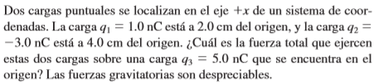
Ejemplo 2: Suma vectorial de las fuerzas eléctricas sobre una línea
Superposición de fuerzas

Slide 27
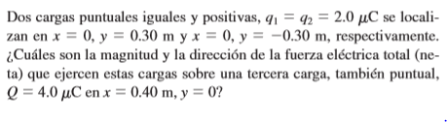
Ejemplo 3: Suma vectorial de las fuerzas eléctricas en un plano

Slide 28
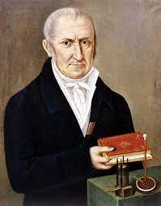
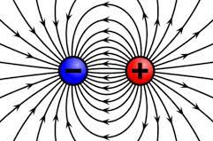
Campos Eléctricos, y los aportes de Alessandro Volta

Slide 29
Alessandro Volta 1745 – 1827
-Debe estar dispuesto a renunciar incluso a las ideas más atractivas cuando el experimento demuestre que están equivocadas–

Slide 30
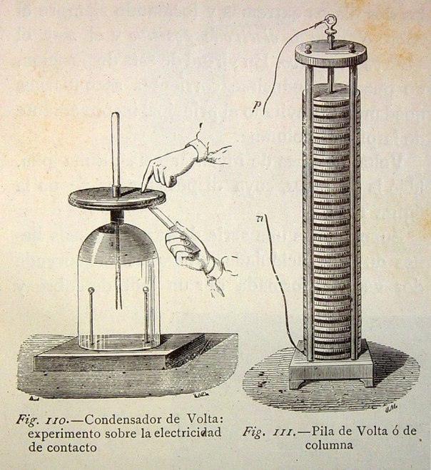
Alessandro Giuseppe Antonio Anastasio Volta, físico italiano, nació el 18 de febrero de 1745 en la ciudad italiana de Como; recibió una educación básica y media de características humanista, pero al llegar a la enseñanza superior optó por una formación científica.
Justamente, un año después Volta realiza su primer invento: un aparato relacionado con la electricidad. Con dos discos metálicos, separados por un conductor húmedo, pero unidos con un circuito exterior logra, por primera vez, producir corriente eléctrica continua, inventa el electróforo perpetuo, un dispositivo que una vez que se encuentra cargado puede transferir electricidad a otros objetos.
Volta era amigo de Luigi Galvani y, cuando éste descubrió en 1780, que el contacto con dos metales diferentes con el músculo de una rana producía electricidad, también empezó a hacer sus propios experimentos de electricidad-animal, pero llegó a otra conclusión en el año 1794: que no era necesario la participación de los músculos de los animales para producir corriente.
La pila de Volta constaba de treinta discos de metal separados por paños húmedos. Durante la primera parte del siglo XIX, eran construidas como fuentes proveedoras de corriente continua.

Slide 31

Recapitulemos

Slide 32


